Slide 1
Отчет о проведении конкурсного задания № 1: проведение в муниципальном образовании город Торжок историко-документальной выставки о земляках, внесших вклад в Победу в Великой Отечественной войне

Slide 2
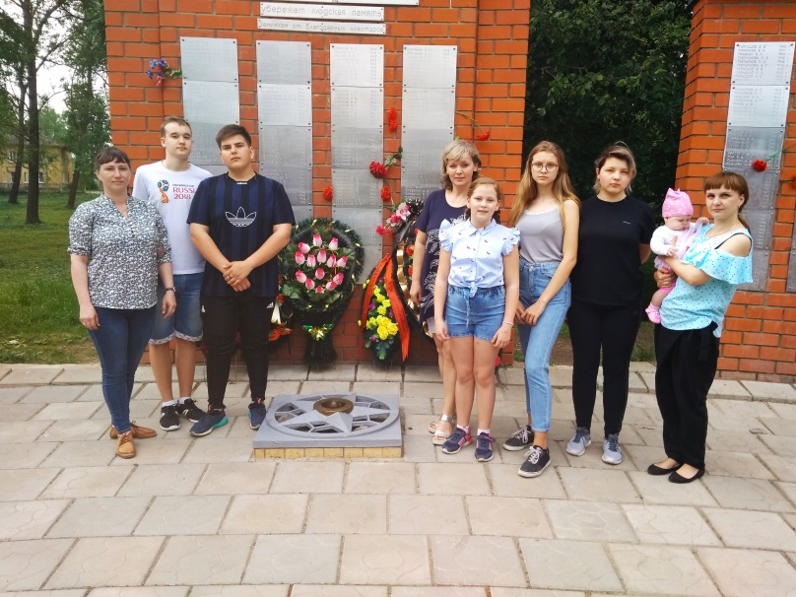
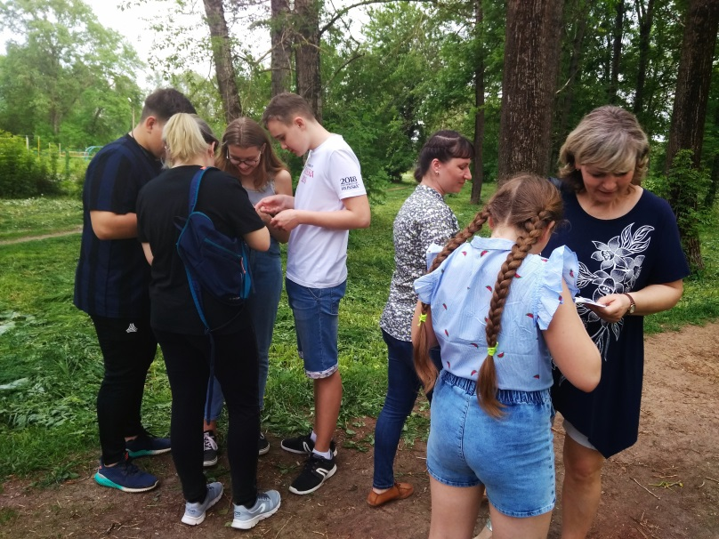
Проведение квест-игры «Победа. Я шел к тебе 4 года», +14
Всё дальше в прошлое уходит Великая Отечественная война,
но память о ней жива в сердцах и душах людей.
28 мая был проведен семейный квест-марафон «Победа. Я шел к тебе четыре года».
Мероприятие проходило на территории городского парка Дома культуры.
В нем приняли участие команда школьников «Друзья» против команды учителей «Семья».
В ходе квест- игры все участники проявили смекалку, ловкость и умелость: продемонстрировали свои знания в военной истории, находчиво отвечали на загадки, вспоминали фронтовые песни и стихи, определяли современное место на карте Торжка по фотографиям военных лет.

Slide 3
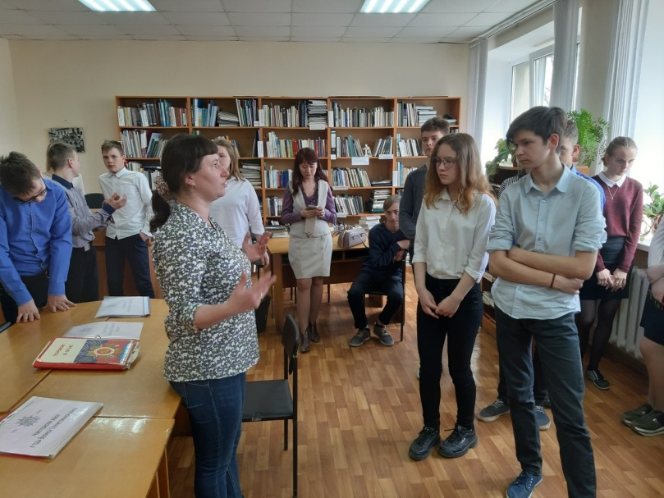
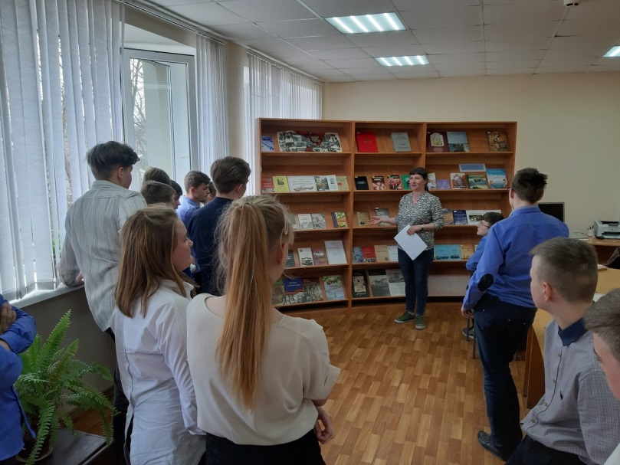
Организация выставки о Почетных гражданах города Торжка, новоторах, внесших вклад в Победу в Великой Отечественной войне «Память наших сердец», +12
В рамках патриотического воспитания с 1 по 15 мая в Центральной городской библиотеке им В.Ф. Кашковой работала книжно-иллюстративная выставка «Память наших сердец». Она посвящена Почетным гражданам города Торжка, новоторам, внесшим вклад в победу в Великой Отечественной войне.
Сотрудниками библиотеки был проведен обзор книг о Великой Отечественной войне для учащихся МБОУ СОШ №8. Школьники познакомились с изданиями торжокских авторов, которые были очевидцами тех страшных событий, узнали имена Героев Советского Союза – наших земляков, а также о чем писала наша газета в годы войны.

Slide 4
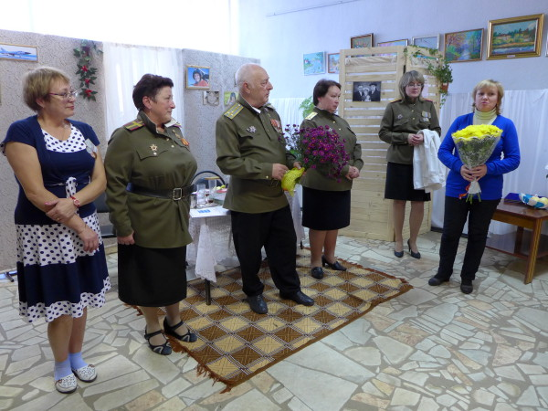
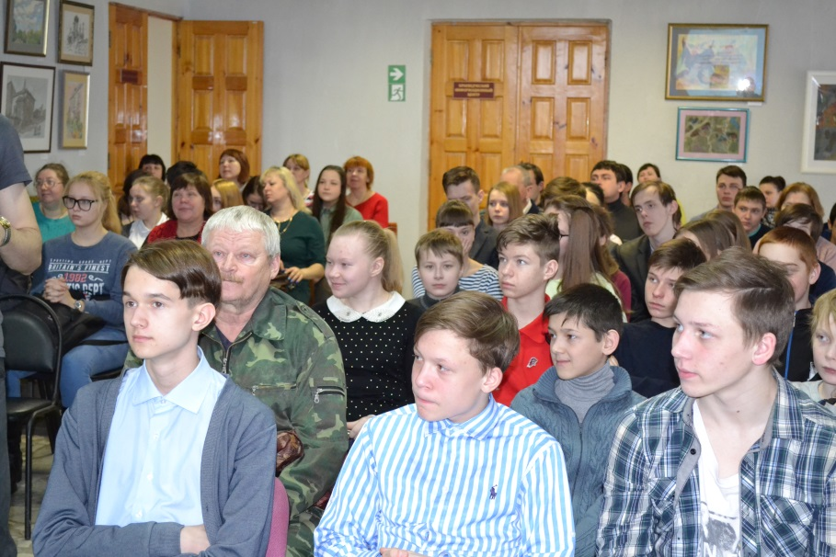
Организация и проведение театральной постановки «Фронтовые подруги», самодеятельный театр «Слово», +14
Празднуя Победу в Великой Отечественной войне в майские дни, мы вспоминаем людей, причастных к этому празднику - фронтовиков, работников тыла, мирных жителей.
У каждого из них своя война, выпавшая на его долю,
и в сердце каждого оставила незаживающий рубец.
24 мая в Центральной городской библиотеке им. В.Ф. Кашковой состоялся показ спектакля «Фронтовые подруги» самодеятельного театра «Слово».
Спектакль основан на реальных событиях и посвящен героическому подвигу женщин в годы Великой Отечественной войны. На встрече присутствовали жители города, школьники и студенты. Переживания и воспоминания главных героев тронули и покорили сердца зрителей.

Slide 5
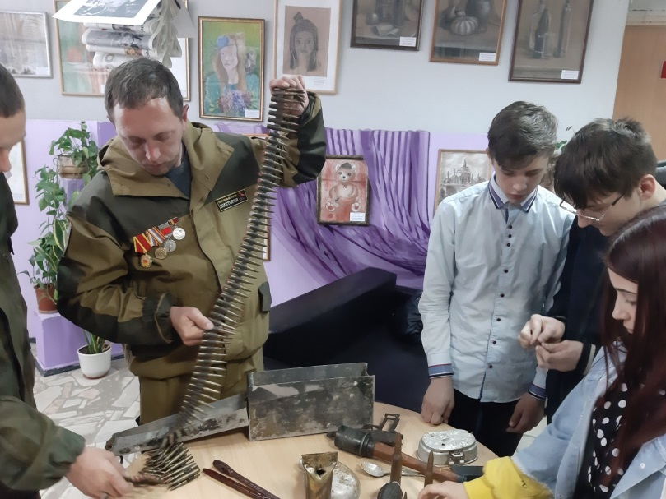
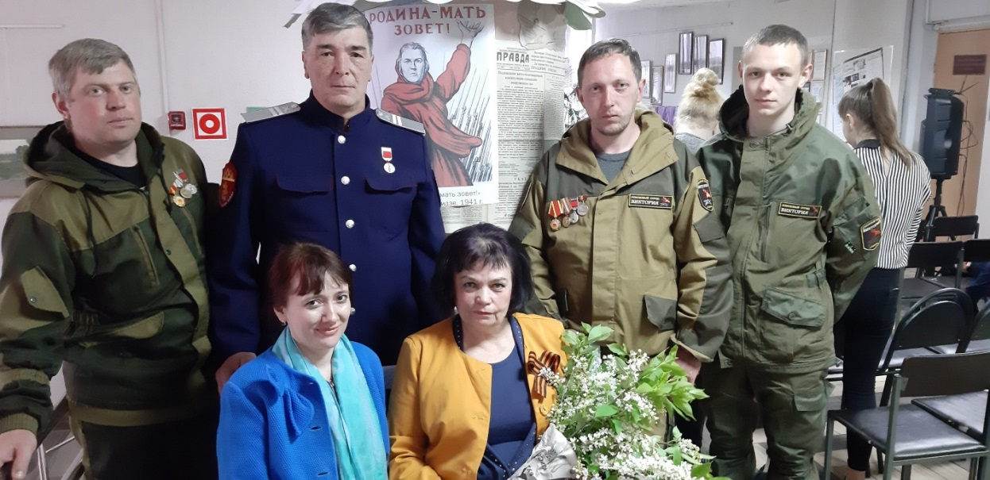
Проведение вечера памяти «Война не окончена, пока не похоронен последний солдат» посвященного поисковым отрядам города Торжка, +12
Прошло уже 74 года с момента окончания Великой Отечественной войны, с момента кровопролитной страшной трагедии. Тема Великой Отечественной войны с годами не теряет своей актуальности.
Судьбы тысяч советских солдат, отдавших свои жизни на фронтах ВОВ до сих пор неизвестны. Миллионы семей нашей страны так и не узнали, как и где сложил голову их брат, отец или дед.
Как говорится, пока не будет захоронен последний солдат, война не считается оконченной.
В нашем городе 22 октября 1997 был создан Военно-патриотический поисковый отряд «Виктория».
За 22 года работы поискового отряда «Виктория» были найдены останки 1100 бойцов, погибших в годы Великой Отечественной войны. Ежегодно военно-патриотический отряд участвует в Вахтах памяти по поиску и перезахоронению останков советских воинов, павших в годы ВОВ на территории Тверской области.
Пока есть такие люди как «поисковии», пропавшие без вести солдаты на полях сражений будут найдены и обретут свой покой на родной земле….
Скромным героям Поисковых отрядов посвящается...

Slide 6
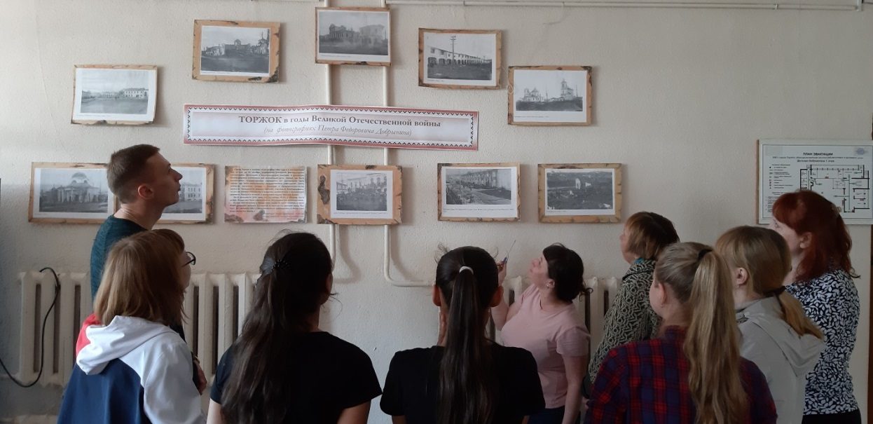
Организация выставки «Торжок в годы Великой Отечественной войны» на основе архивных документов Горисполкома и Райисполкома, +14
«Торжок в годы Великой Отечественной войны» - так называется фотовыставка, которая представлена в Библиотеке на Загородной.
На снимках Петра Добрынина запечатлены разрушения и повреждения жилых домов города Торжка от бомбежек немецкой авиации: Торговые ряды, Почтовая лестница, храмы и монастыри Торжка, церкви и административные здания. Снимки были сделаны в 1942 году с разрешения КГБ.
В 2003 году Валентина Фёдоровна Кашкова в своей книге «Голоса из тревожного детства. Прифронтовой Торжок 1941-1945» писала: «Всего пятнадцать фотографий. Но какая пронзительная правда, как строг отбор натуры – картин, раскрывающих напряжение, трагические моменты из жизни новоторов!..».

Slide 7
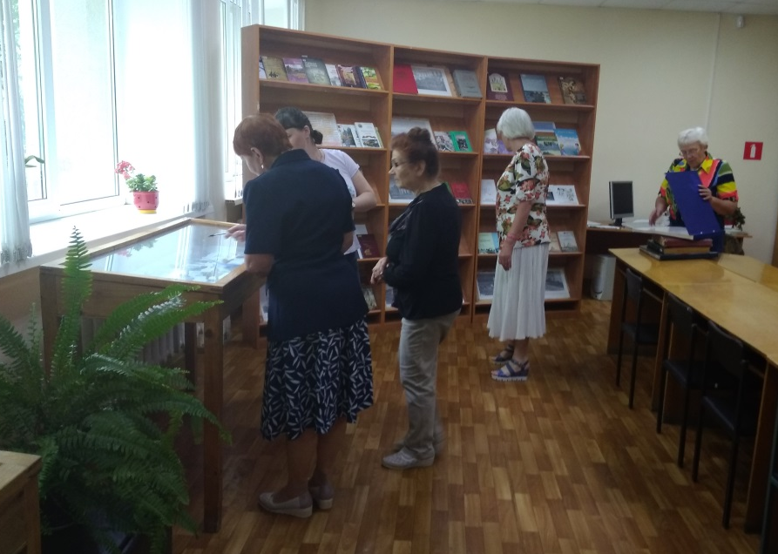
Обзор краеведческих произведений «Остаться человеком в пламени войны» (по страницам книг Л. Андреева, И. Бондаренко, С. Букарева)
О войне написано много документальных и художественных книг. В фонде Центральной городской библиотеки им. В.Ф. Кашковой выделен раздел, посвященный воспоминаниям торжокских авторов о войне: это мемуары, коллективные сборники о людях и их подвигах. Сотрудники Центральной городской библиотеки им. В. Ф. Кашковой на протяжении всего мая месяца проводили обзор «Остаться человеком в пламени войны» (по страницам книг торжокских авторов - участников Великой Отечественной войны).
Особенно важны эти свидетельства для современных подростков и детей, которым в обязательном порядке нужно прочесть эти книги. Память невозможно купить, ее можно либо не терять, либо утратить, либо восстановить. И лучше уж не терять. Никогда! И не забывать о Победе.
Воспоминания конкретного человека являют собой не просто хронику событий, но и настоящие исторические документы, без которых невозможно составить целостную картину Великой Отечественной войны

